Slide 1
Para hacer ahora
1) Ana es de Colombia. Ana es ___________.
2) Mateo es de Perú. Mateo es ___________.
3) Sandra es de Guatemala. Sandra es ______________.
4) Pedro es de Honduras. Pedro es ______________.
5) María es de _____________. María es venezolana.
6) José es de _____________. José es salvadoreño.

Slide 2
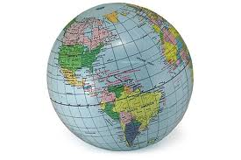
¿De dónde es?
1) Ana es guatemalteca.
2) Pedro es salvadoreño.
3) Graciela es española.
4) Reinaldo es chileno.
5) Santiago es mexicano.

Slide 3
¿De dónde es?
1) Raquel es costarricense.
2) Eduardo es panameño.
3) Roberto es dominicano.
4) Manolo es puertorriqueño.
5) Carmen es uruguaya.

Slide 4
¿De Que nacionalidad es?
1) Ana es de Puerto Rico.
2) Pedro es de Honduras.
3) Graciela es de México.
4) Reinaldo es de Paraguay.
5) Santiago es de El Salvador.

Slide 5
¿De Que nacionalidad es?
1) Raquel es de Venezuela.
2) Eduardo es de Cuba.
3) Roberto es de Argentina.
4) Manolo es de Brasil.
5) Carmen es de Panamá.

Slide 6
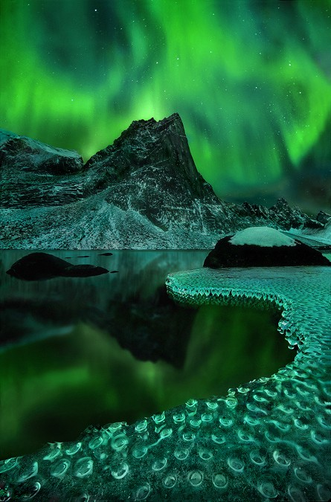
Hoy es el 11 de octubre.

Slide 7
La cita del día

Slide 8
Una actividad

Slide 9
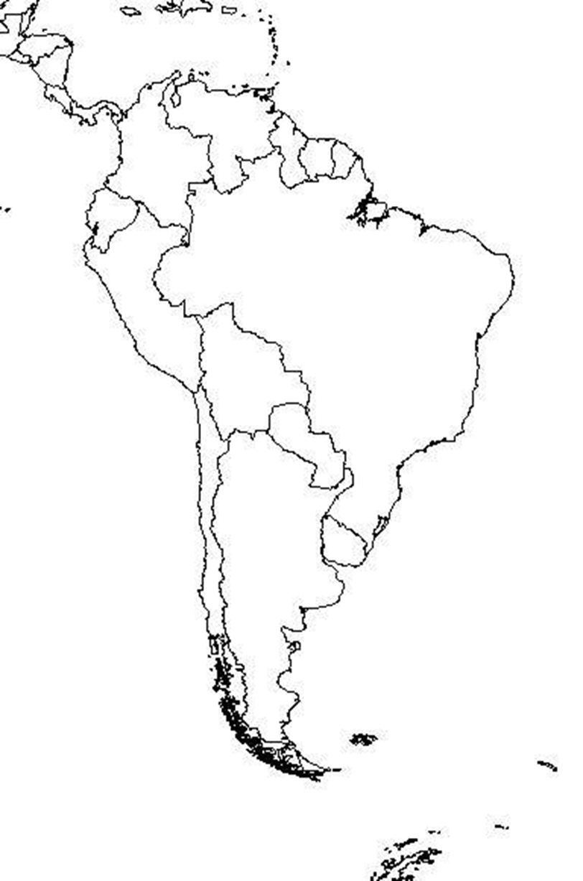

Slide 10
Más práctica

